Slide 1

Системы органов ЧЕЛОВЕКА

Slide 2
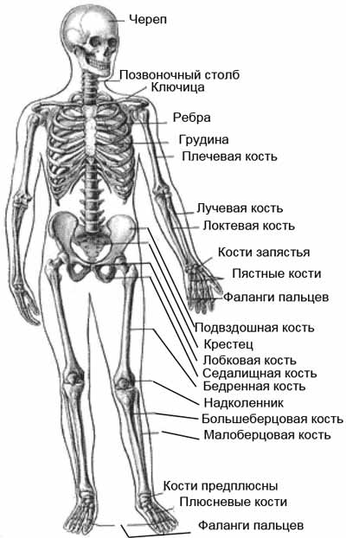
Опорно-двигательная система

Slide 3
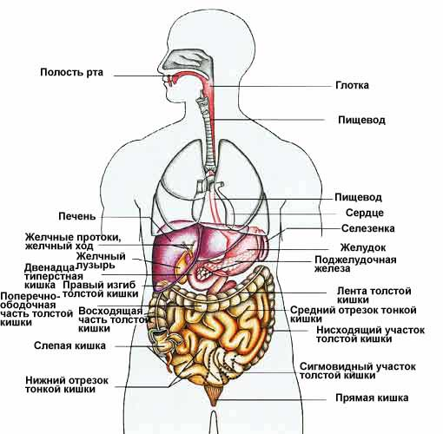
Пищеварительная система

Slide 4
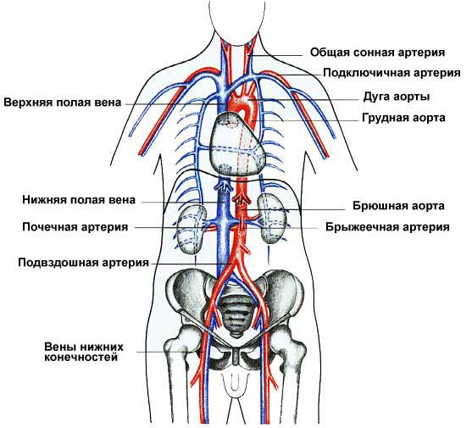
Кровеносная система

Slide 5
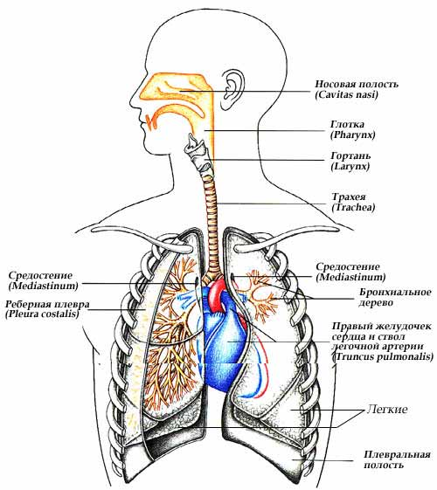
Дыхательная система

Slide 6
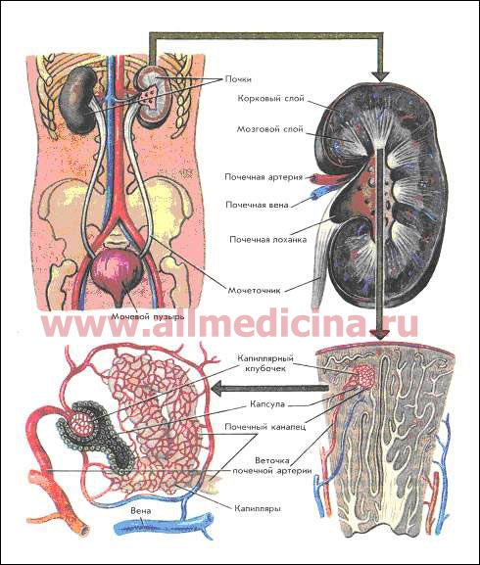
Выделительная система

Slide 7
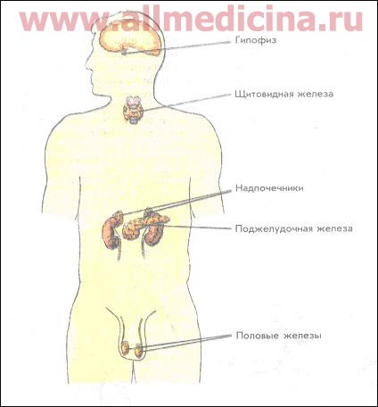
Эндокринная система

Slide 8
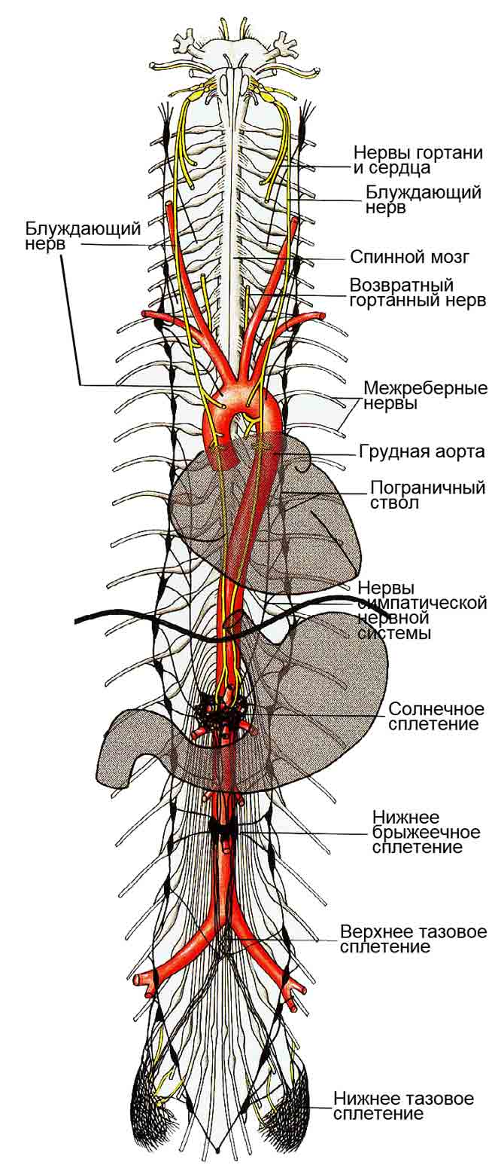
Нервная система

Slide 9
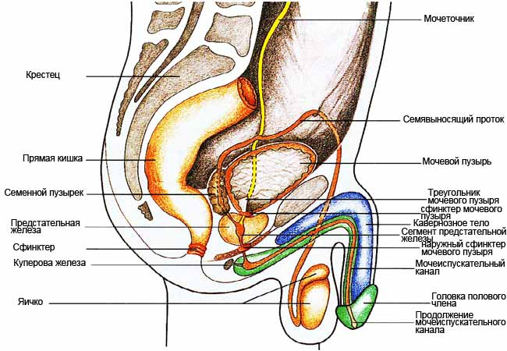
Половая система

Slide 10
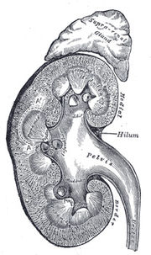
Почка

Slide 11
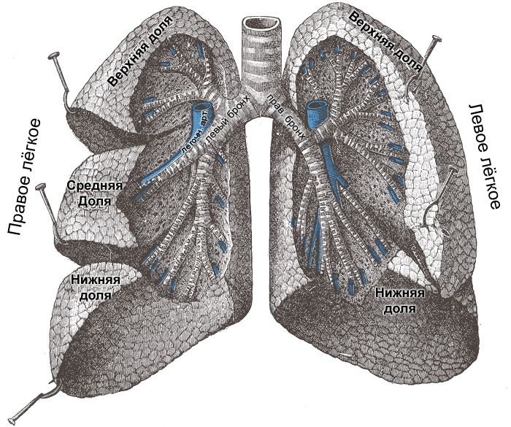
Легкие

Slide 12
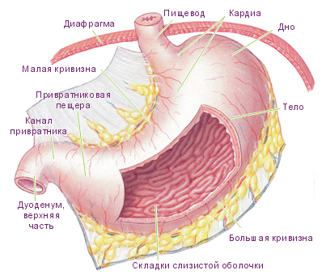
Желудок

Slide 13
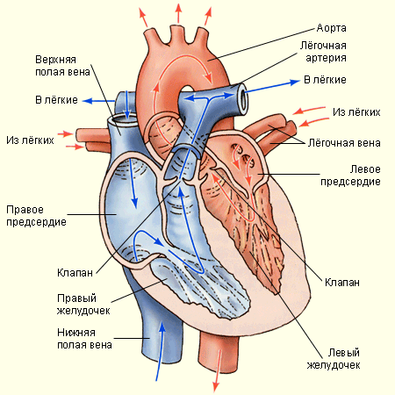
Сердце

Slide 14
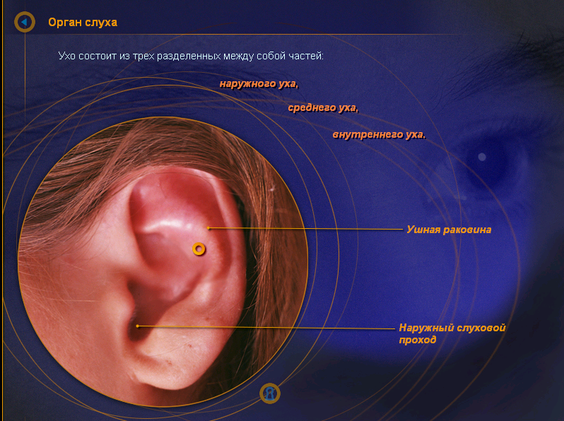

Slide 15
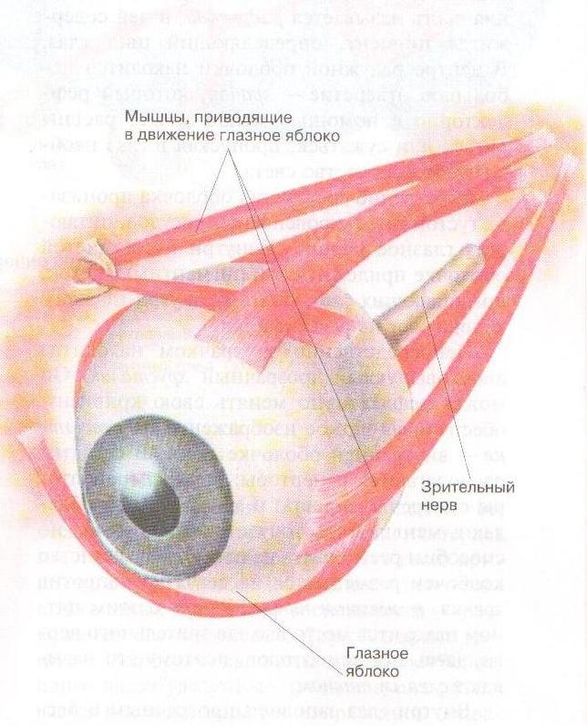
В глубине глазницы есть щель, через которую в глаз входят сосуды и нервы. К глазному яблоку подходят мышцы, приводящие в движение глазное яблоко

Slide 16
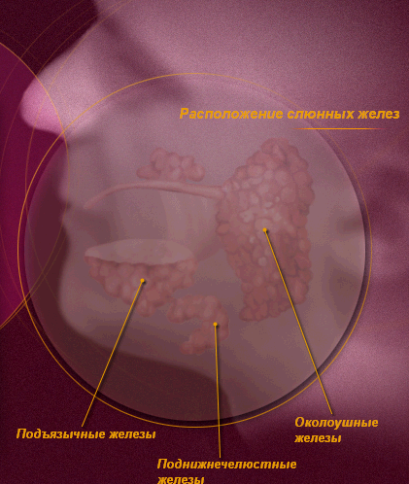
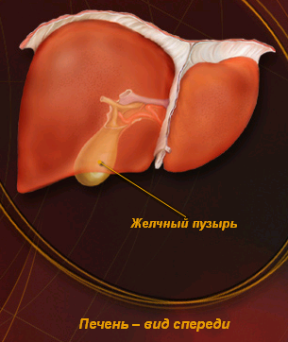

Поджелудочная железа

Slide 17
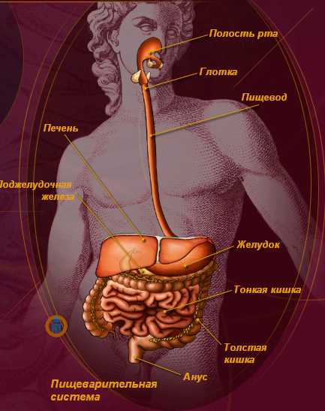
Строение органов пищеварения
Система органов пищеварения состоит из пищеварительного тракта и пищеварительных желез.
Пищеварительный тракт человека имеет форму трубки длиной 8-10 м и подразделяется на следующие отделы: ротовая полость, глотка, пищевод, желудок и кишечник в котором выделят тонкую т толстую кишки.
Пищеварительные железы: печень, поджелудочная железа, слюнные железы.

Slide 18
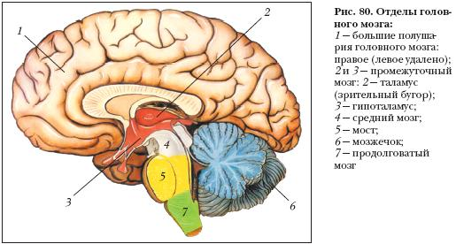

Slide 19
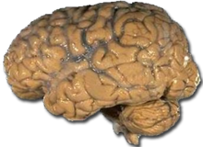

Slide 20
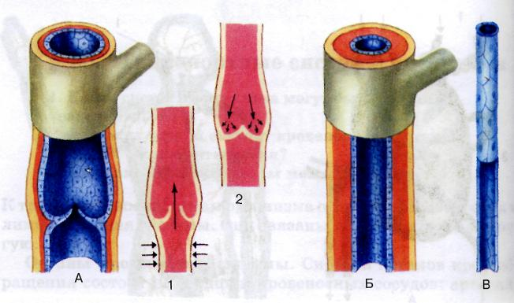
Виды сосудов
1. Какие сосуды изображены на рисунке?
2. В чем различие их строения?

Slide 21
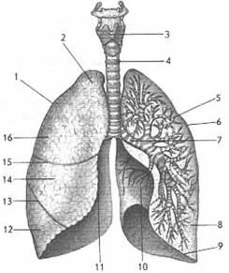
1. правое легкое
2. верхушка правого легкого
3. гортань
4. трахея
5. левое легкое
6. верхняя доля левого легкого
7. левый главный бронх
8. нижняя доля левого легкого
9. нижний край левого легкого
10. сердечная вырезка левого легкого
11. внутренний край правого легкого
12. нижняя доля правого легкого
13. косая щель правого легкого
14. средняя доля правого легкого
15. горизонтальная щель
16. верхняя доля правого легкого.

